Slide 1
トピックモデルによる 感情分析モデルについて
梛野 裕也

Slide 2
感情分析モデルについて
ベイズ統計学をゴリゴリに応用して アドインテ独自のトピックモデルを構築
筒井さんが 集めてくれたデータ
新しく感情分布ブロック を導入した
単語分布
感情分布
トピック 分布
Xポスト データ
独自トピックモデルの イメージ図

Slide 3
感情分析モデルについて2
一般的なLDAモデルとの違い・改善点
感情を軸にクラスタリングできる！！
→LDAモデルでは、クラスタリングの基準を事前に設定できない
単語に対して感情分布を推定できる！！
→LDAモデルでは、単語からトピック分布しか推定できない
X-POST文字列内の全体・部分に分けて感情分析が可能！！
→LDAモデルでは、実現できない

Slide 4
感情分析モデルについて3
モデル概要についてもう少し詳細に 競争優位性の側面から
赤枠・・・競争力ありません
緑枠・・・優位性あります😁
緑枠を中心に画面開発を行うべき！ （強調）
ネット公開情報
ネット公開情報
Xポスト データ
WRIME データ
トピック分析部
学習済モデル
感情分析部
単語分析部

Slide 5
BA画面開発について
トピック分析部・感情分析部・単語分析部
３種類の各出力を背景理論を理解させることなく理解させる
おおむねの視覚的構想は以下の３つ
学習済モデル 分析結果
X –POST データ 画面
トピック 分析結果
ユーザー グループ 画面
遷移して 欲しい
単語分析 画面
全ての画面で 感情分析結果を 利用する
単語 分析結果

Slide 6
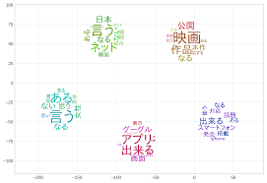
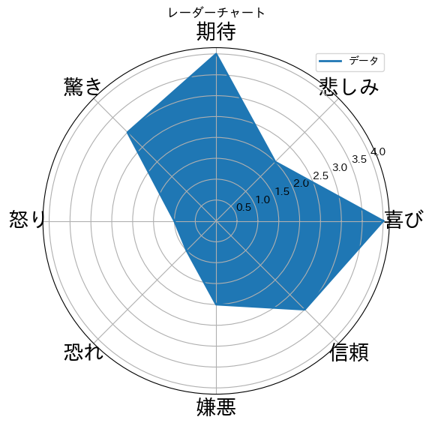

BA画面開発について2
ユーザーグループ画面について
ユーザーグループごとに 感情分析結果を表示
ユーザーグループごとに 各感情に分類された単語を ワードクラウド化 (いい感じの画像発見できず……)

Slide 7
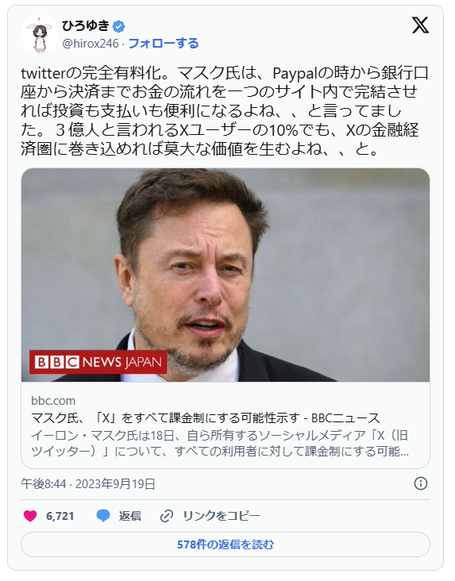
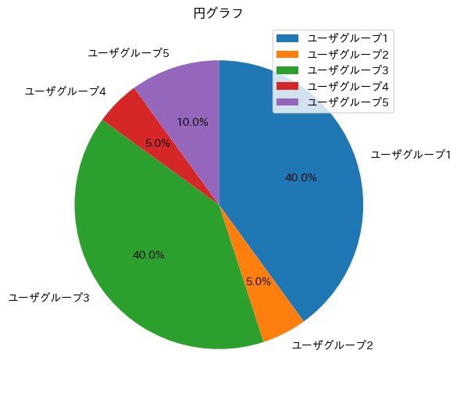
BA画面開発について3
X –POSTデータ画面
各ポストに対して解析
感情分析結果
ユーザグループ分析結果
単語レベルで感情別に 色付けできるとうれしい
例 )twitterの完全有料化。マスク氏は、Paypal…
BA側の処理が面倒かも。。。
目がチカチカするので、要調整

Slide 8
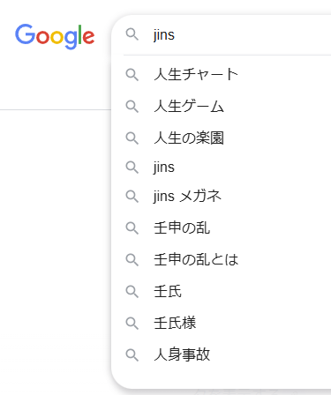
BA画面開発について4
単語分析画面
この画面では、顧客に単語を検索させたい
ヒットした場合 → その単語でXに ポストしたユーザがいる
ヒットしない場合 → その単語は ユーザに重視されていない
単語レベルでの感情分析結果も表示
例）「jins」に対する顧客の感情分布
一般単語分布も推定してます！😎
感情を伴わない単語のこと

Slide 9
BA画面開発について5
X –POST データ 画面
3つの画面を遷移出来てほしい🥺🥺🥺
↑どのくらい大変なのかはわかりません…🤔
ユーザグループからの遷移
グループ選択→そのグループに属するポストデータ画面
グループ選択→ワードクラウド→単語分析画面
ポストデータからの遷移
ポストデータ→そのデータの属するユーザグループ画面
ポストデータ→各単語→単語分析画面
単語分析からの遷移
単語検索→ヒットしたポストデータ→ポストデータ画面
単語検索→ユーザグループごとの検索単語の使用比率→ユーザグループ画面
ややこしいですね🫨
ユーザー グループ 画面
単語分析 画面

Slide 10
BA画面開発について6
この画面構想のメインは「X –POSTデータ画面」
願えるならば、UI/UXの向上をできる限り求めたい
なぜ、この画面がメイン？？
トピックモデルは教師なし学習に相当する
未知データに対する予測能力ではなく 既知データに対するクラスタリングがメインの役割
顧客には、元データに触れてほしい😀
↑これでは分からない

Slide 11
現在の構想の問題点について
今後の方向性について
おそらくはユーザーグループ画面を顧客に 分かりやすく示すことは困難😴
↓
AIエージェントによるイメージ画像をグループごとに生成したい
グループごとのポストの内容・頻出単語は特定済みである
理論的には問題ないはず。。。？
平子さん、AIエージェントやりましょう！！！😜

Slide 12
現在の構想の問題点について2
ネット公開情報
ネット公開情報
ゴリゴリの変分推論を行っているため 独自トピックモデルの 「出力結果は信頼可能😤」←言い過ぎ
一方、学習済モデルの信頼性が低い
ラベル付けを間違える場合がある😵
せめてもの改善案はLLMを使うこと
↓
平子さん、AIエージェントやりましょう！！！😜
Xポスト データ
WRIME データ
トピック分析部
学習済モデル
感情分析部
単語分析部

Slide 13
現在の構想の問題点について3
ちょっと誇張しすぎかも・・・・
別に感情にこだわる必要ない
「コラボ・接客・商品品質・商品デザイン・企業サービス」等々
クラスタリングの軸は事前に決められる
学習済モデルが感情ラベルを生成するから「感情分析部」になるだけ
一方で、こちらに都合の良い学習済モデルはなかなか存在しない ↓
↓
↓
平子さん、AIエージェントやりましょう！！！😜

Slide 14
どんな商品が欲しい？
BA画面のレイアウトについて話してきた
そもそもBAサービスってどんなの？
社内で営業さんが営業資料として活用したい？
社外の顧客に対して販売する？
とりあえずモデルを構築してきたが プロジェクト概要をそもそも理解していない
もしも社内向けなのであれば 競争優位性にこだわらずに、さっさと形にした方が良い

Slide 15
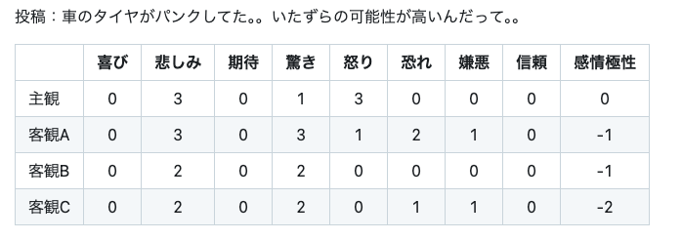
WRIMEデータセットについて
主観と客観の感情分析データセット
ロバート・プルチック(Robert Plutchik)による基本8感情を対するラベルデータセット
Plutchikの基本8感情（喜び、悲しみ、期待、驚き、怒り、恐れ、嫌悪、信頼）
各感情の強度が4段階（0:無、1:弱、2:中、3:強）で設定されている
例
各テキストごとに主観・客観それぞれのラベルデータが割り振られる
参考URL：https://github.com/ids-cv/wrime?tab=readme-ov-file

Slide 16
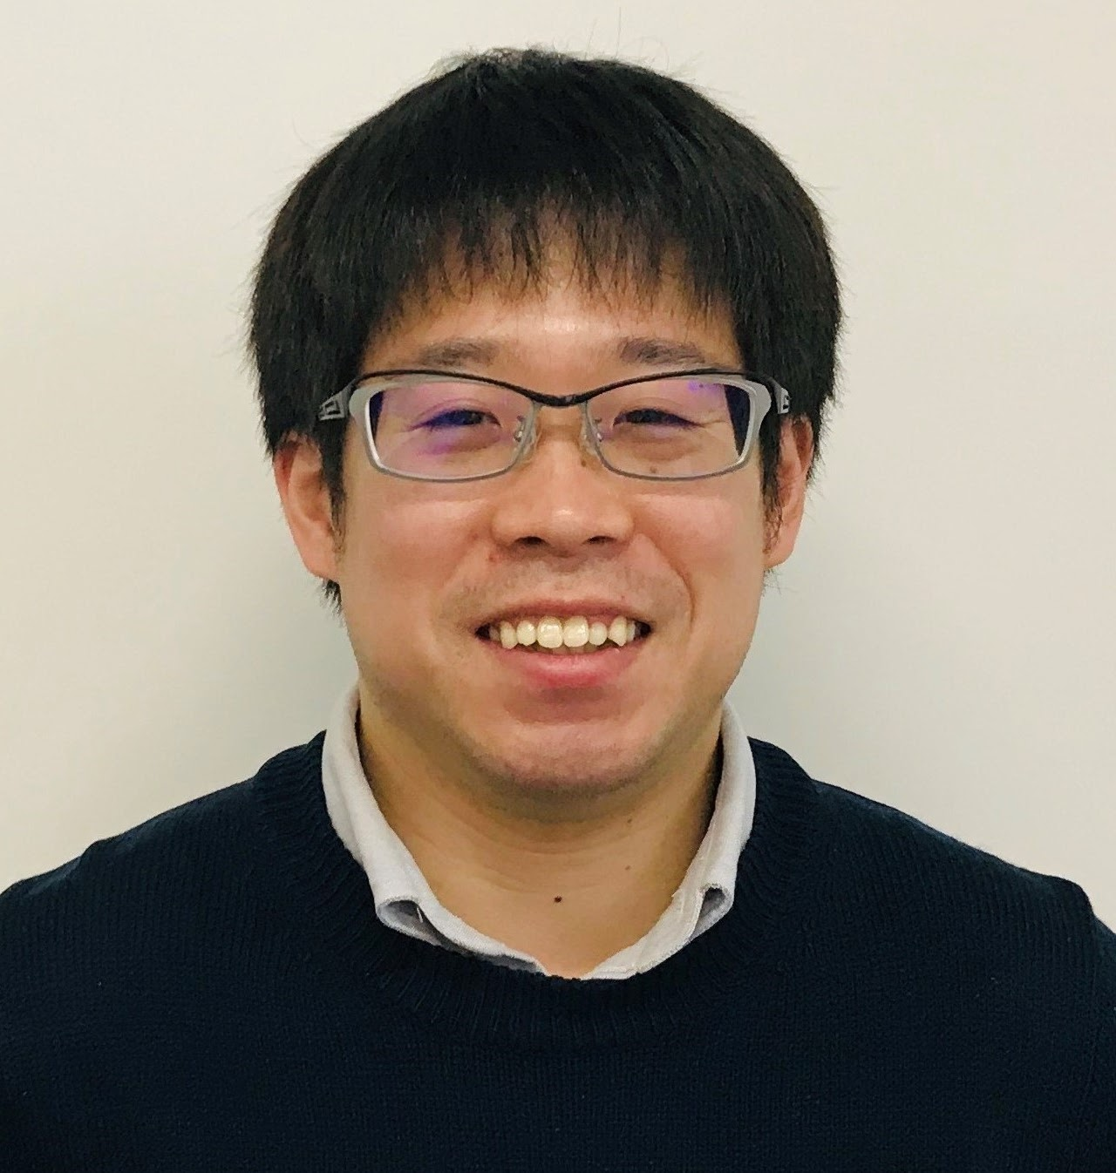

WRIMEデータセットについて2
このデータセットを作った人
やたら頭のいい人たち
雲の上の方々
主観感情と客観感情があるらしいです
私自身よくわからないので、
利用だけさせていただきましょう
梶原 智之
愛媛大学 大学院理工学研究科
講師
中島 悠太
大阪大学 D3センター
教授

Slide 17

Hugging Faceについて
機械学習アプリケーションを 作成するためのツールを開発している企業
自然言語処理のためのデータセットや、画像認識・物体認識のためのデータセット群を揃えている
深層学習モデルも多数揃えている

Slide 18
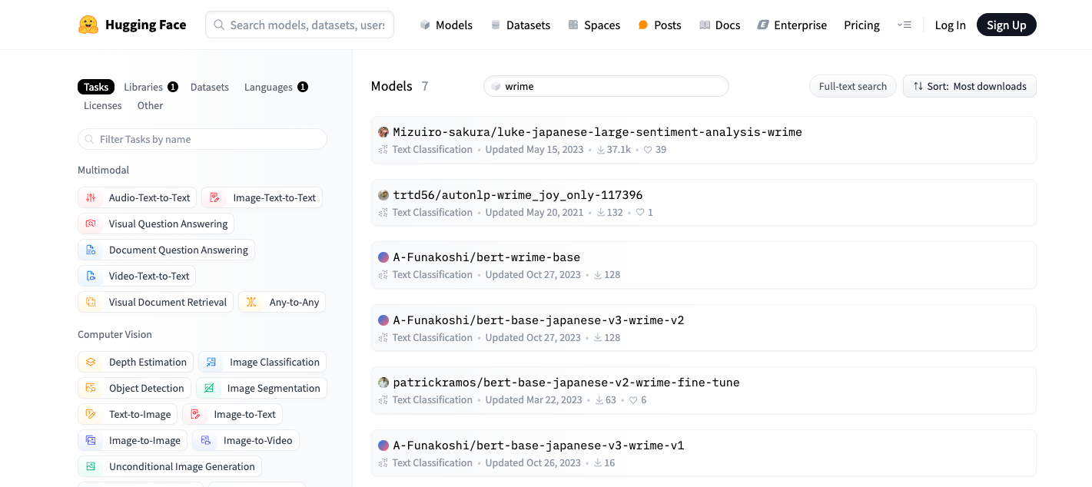
Hugging Faceについて2
事前学習済モデルを利用するなら、ここから拝借するのが 手っ取り早い
WRIMEデータセットに対する 学習済モデルも 多数用意されている

Slide 19
Hugging Faceについて3
検索にヒットした中から今回の要件に合致しそうなものを選出
patrickramos/bert-base-japanese-v2-wrime-fine-tune
パトリックラモス？さん、ありがとう😘
かの有名なBERTをベースにWRIME用にチューニングされている
主観8感情+客観8感情の16個の出力を行ってくれる
今回は主観8感情を利用することにした
デメリット
残念ながらいろいろとかゆい部分があります。。。😣

Slide 20
Hugging Faceについて4
以下、デメリット一覧です😇
デメリット１ 精度が低い
デメリット２ 内部のトークナイザがmecab
デメリット３ mecabの使用辞書がunidic-lite
デメリット４ ライセンスの制約が強い
デメリット５ 処理が重たい
デメリット６ 競合他社との比較優位性がない
5、6は自明のため省略します

Slide 21
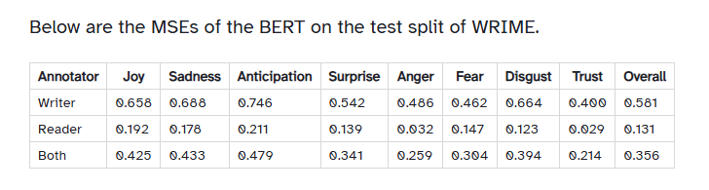
Hugging Faceについて5
デメリット１ 精度が低い
平均二乗誤差（MSE：Mean Squared Error）は低い方が良い
全体的に0.1を超えている
主観感情(Writer)に関しては0.581
精度が低い！！！！😟

Slide 22
Hugging Faceについて6
デメリット２ 内部のトークナイザがmecab
mecab自体はとても良い形態素解析エンジン
性能はピカイチ ← 今なお現役🤩
開発が終了したのは2013年
現在はメンテナンスもされていない
当時はイケイケだった日本語辞書のメンテナンスが続々終了
もう古臭い感が否めない😞

Slide 23
Hugging Faceについて7
デメリット３ mecabの使用辞書がunidic-lite
Unidic・・・国立国語研究所が構築する日本語データベース
とても由緒正しい日本語辞書
今なおメンテナンスがされている
ただし更新頻度が低い（一年に一回程度）
採用モデルの使用する辞書がunidic-lite
unidicよりも収録される語彙が少ない
おそらくは、更新頻度も低い（一年に一回程度）
形態素解析的な精度面で劣る

Slide 24
Hugging Faceについて8
デメリット４ ライセンスの制約が強い
このモデルに付与されているライセンス
Creative Commons Attribution Share Alike 3.0
面倒なのでChatGPTに教えてもらいました。以下抜粋
表示（Attribution）の義務 著作物を使用する際には、元の著作者や提供元を明示しなければなりません。具体的には、著作権表示、ライセンスのリンク、そして必要に応じて変更点の明示を行う必要があります。
継承（ShareAlike）の条件: 著作物を改変・再構築した場合、派生作品は同じ「表示 - 継承」ライセンスまたは互換性のある条件の下で公開する必要があります。つまり、元のライセンスと同様の自由を維持しなければなりません。
追加制限の禁止: ライセンスが許可する範囲以上に、法的または技術的な制限を新たに課すことはできません。
😱

